Slide 1
RT
Website Galeri Foto
22 April 2024
DADAN JATNIKA

Slide 2
III
RT
Latar Belakang
Latar Belakang Projek Yang Saya Buat.
.Platform ini adalah sebuah situs web yang memungkinkan pengguna untuk mengunggah dan berbagi foto dengan mudah. Pengguna memiliki kebebasan untuk memilih memilih untuk setiap foto yang diunggah dan memberikan deskripsi. Selain itu, pengguna juga dapat berinteraksi dengan konten yang diunggah, seperti memberikan like dan berkomentar
Namun, untuk memastikan keamanan dan kualitas konten, ada kebutuhan untuk adanya pengawasan. Oleh karena itu, terdapa halaman khusus admin yang memungkinkan mereka untuk melihat semua foto yang diunggah oleh pengguna. Admin juga memiliki kewenangan untuk menghapus foto yang dianggap tidak pantas atau melanggar kebijakan platform. Dengan demikian, admin bertanggungjawab dan memastikan pengalaman pengguna yang positif di platform ini.

Slide 3

Tujuan Membuat Website Ini
IV
Pameran Foto.
Meningkatkan interaksi.
Pendidikan dan Inspirasi
Menampilkan koleksi foto-foto artistik atau dokumenter untuk memamerkan karya fotografi.
Platform ini ingin mendorong interaksi antara pengguna dengan menyediakan fitur seperti like dan komentar yang memungkinkan mereka terlibat secara aktif dengan konten yang diunggah
Memberikan edukasi dan inspirasi tentang seni fotografi kepada pengunjung yang ingin belajar atau mendapatkan ide..

Slide 4
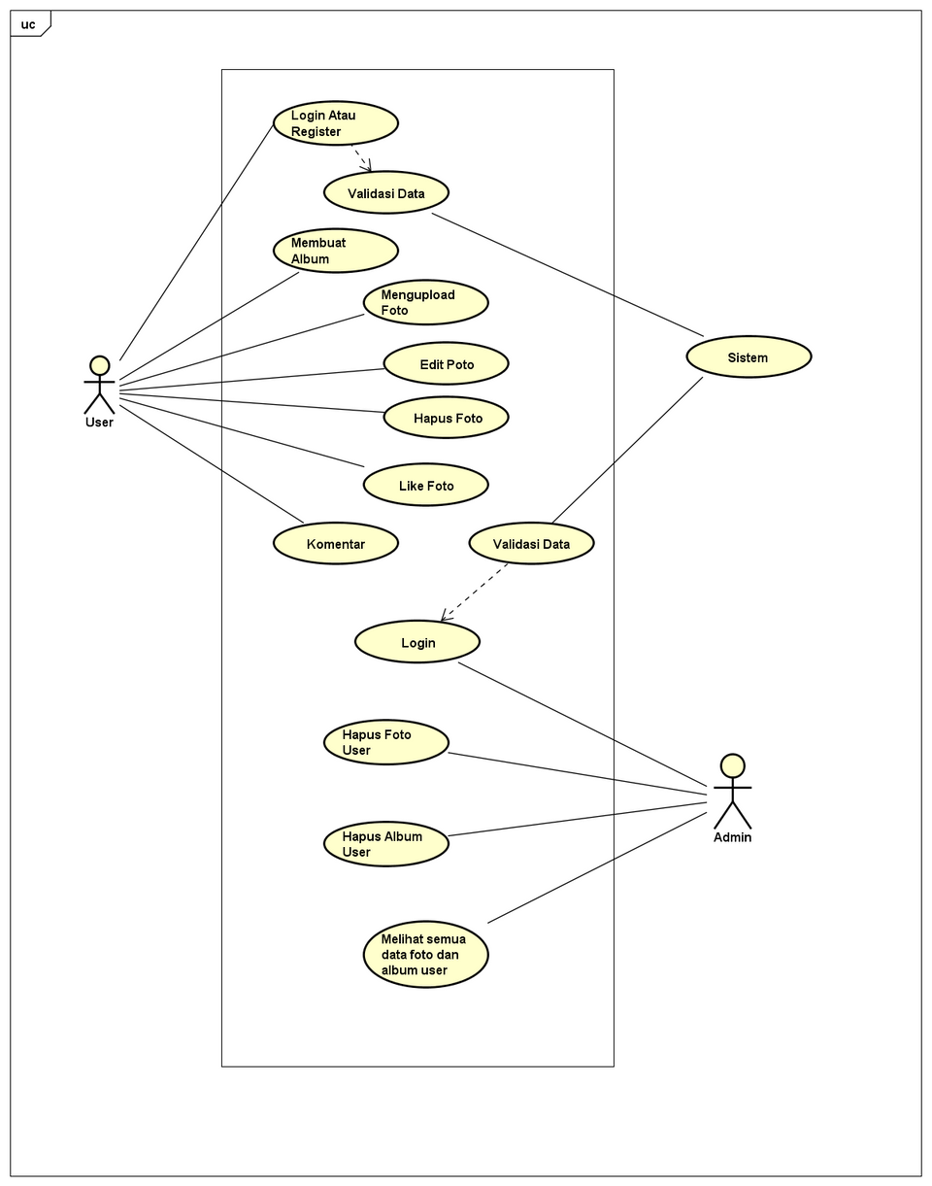
RT
UseCase
DADAN JATNIKA

Slide 5
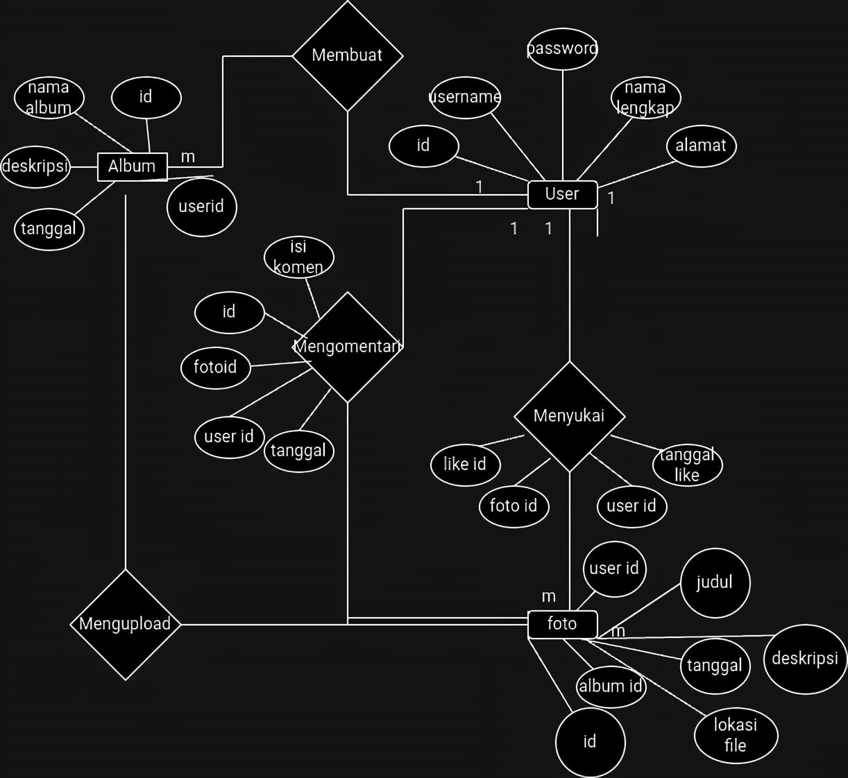
ERD
RT
DADAN JATNIKA

Slide 6
Kesimpulan Dari Web Yang Saya Buat
XII
alam kesimpulan, kami berharap bahwa Anda menikmati menjelajahi koleksi foto yang kami tampilkan di website kami. Kami bangga menyajikan beragam gambar yang menarik dan berkualitas tinggi.
Namun, saya juga mengakui bahwa masih ada kekurangan dalam pengalaman pengguna kami. Salah satunya adalah ketidakmampuan untuk melakukan pengeditan langsung di halaman admin karena tidak terdeteksi secara langsung di halaman pengguna. saya sedang bekerja keras untuk memperbaiki masalah ini agar pengguna dapat dengan mudah mengakses fitur pengeditan yang diperlukan.
RT

Slide 7
I
RT
Terima Kasih.
22 April 2024
DADAN JATNIKA

